Slide 1
КАК МЫ ПРОВЕЛИ ЛЕТО
МБДОУ детский сад №24
г. Иркутск

Slide 2
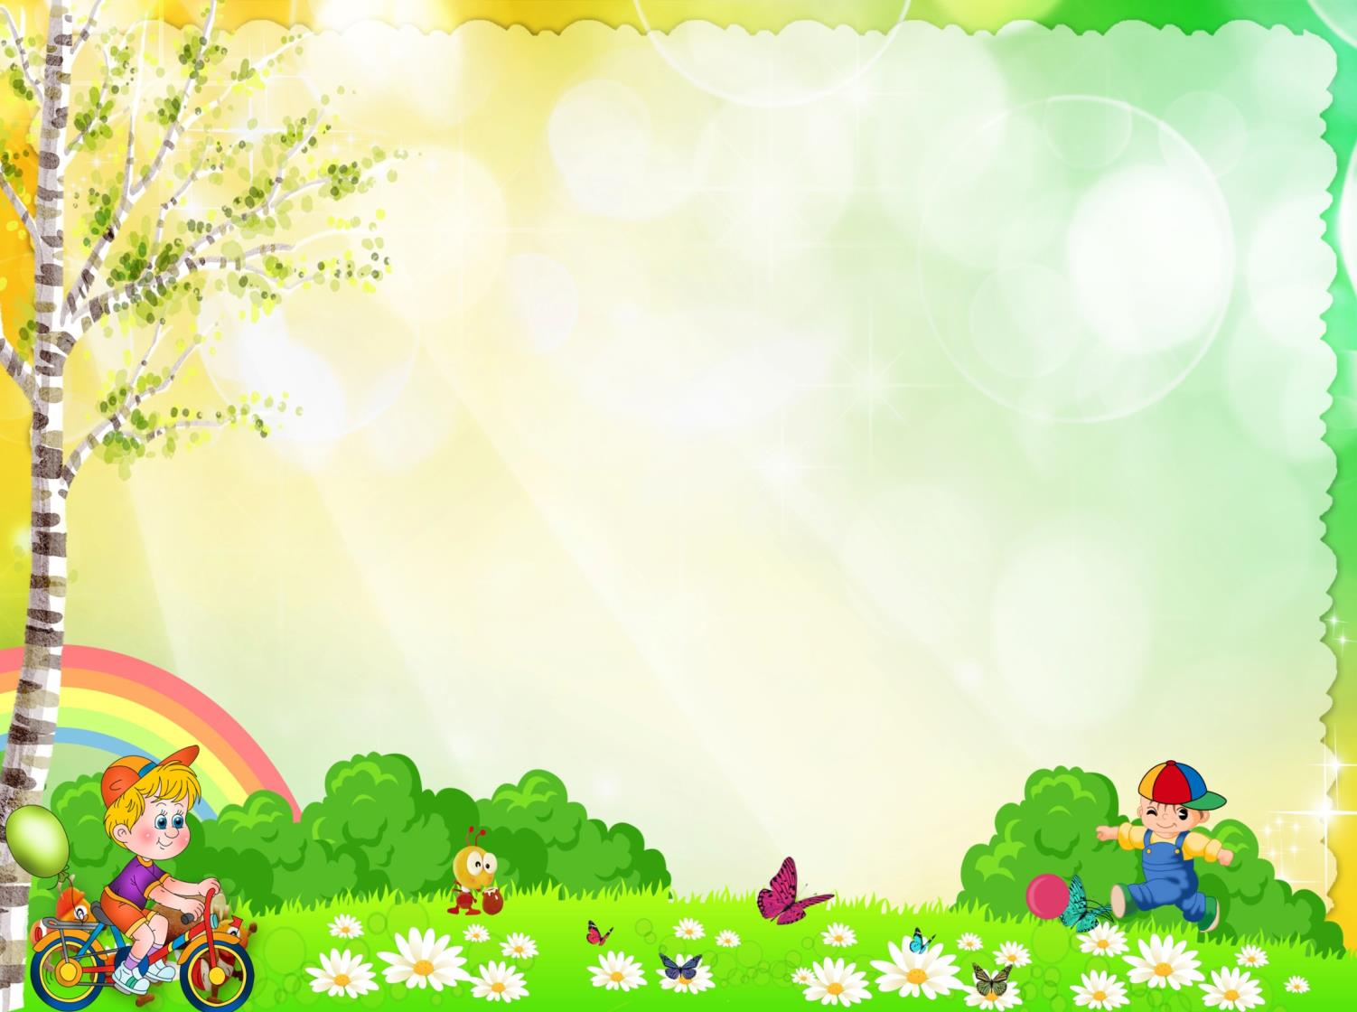
Здравствуй, лето, здравствуй, лето!
Много красок, много света.
Много дивного тепла
Нам природа отдала!
Вот прекрасная пора!
Любит лето детвора!

Slide 3
На качели! На качели! Мы присели! Полетели!

Slide 4
Подтянись на турнике, Будут мускулы в руке Сильные и крепкие, Руки будут цепкие!

Slide 5
До чего хорош денек! Веет легкий ветерок. Солнца летнего лучи, Так приятны горячи!

Slide 6
Вот и лето, но пока Только загораем. Бледноватые бока, Солнцу подставляем!

Slide 7
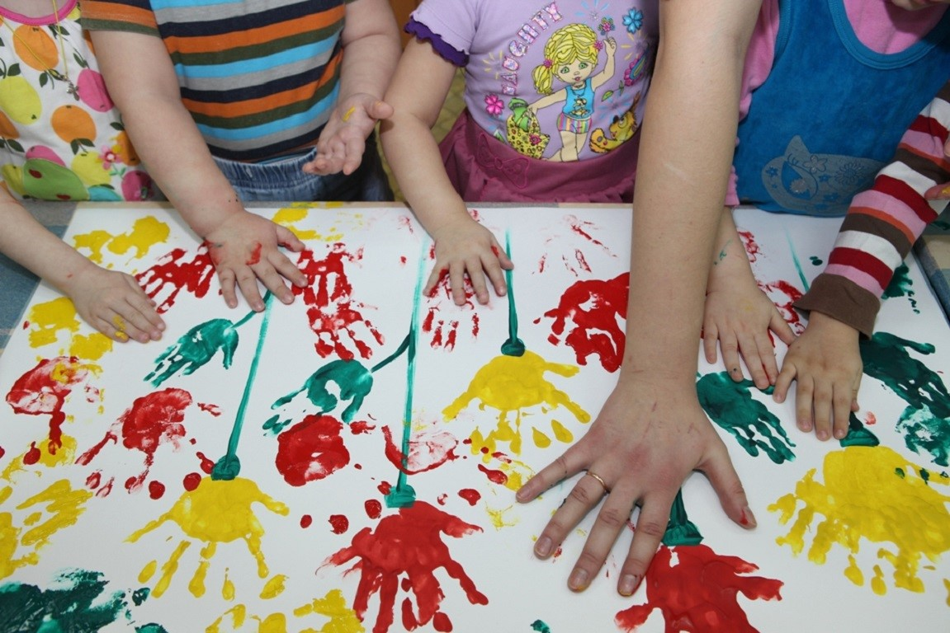
Любим мы и рисовать!

Slide 8
Вот такое пчелиное семейство у нас получилось.

Slide 9
Лепим мы из пластилина, Пластилин нижней, чем глина!

Slide 10
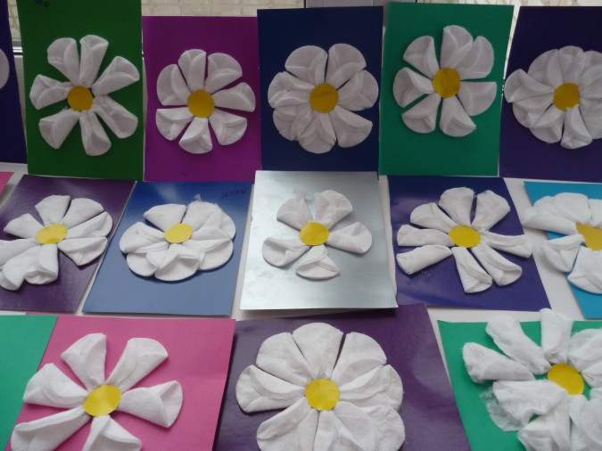
Зацвели ромашки- наступило лето!

Slide 11
Вот как провели лето наши Дети!

Slide 12
Наше лето!

Slide 13
СПАСИБО ЗА ВНИМАНИЕ!

